Slide 1

1. 项目背景
2. 分层模型
3. 拓扑图
4. 信息点分布
5. 设备选型
6. 数据中心
7. 网络管理
8. 安全防护

Slide 2
1. 项目背景
为一个2000+员工的企业设计网络设计方案.
企业的主要建筑有:
研发楼、营销楼、财务楼、
信息楼、生产楼、
要求百兆到桌面

Slide 3
物理位置
1300m
500m
研发楼
财务楼
信息楼
800m
1500m
营销楼
生产楼

Slide 4
2.分层模型
采用分层模型，分为：
接入层：直接连接用户计算机并使各种网络资源接入网络。
汇聚层：对数据包进行复杂的路由运算。
核心层：连接不同区域，提供高速的路由交换服务。
分层模型的好处：
1. 冗余，防止单点失效；
2. 可伸缩性好；
3. 提供更高的性能；
4. 可管理性和可维护性更好；
5. 更好的安全性

Slide 5
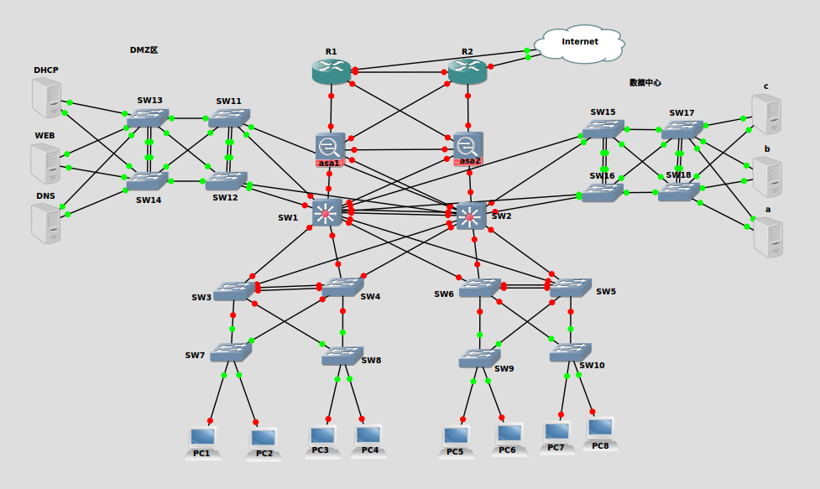
3.拓扑图

Slide 6
4.信息点分布
序号 | 机柜位置 | 数量 | 上连汇聚机房
1 | 研发楼3楼 | 584 | 信息楼3楼
2 | 营销楼3楼 | 463 | 信息楼3楼
3 | 信息楼3楼 | 681 | 信息楼3楼
4 | 财务楼3楼 | 438 | 信息楼3楼
5 | 生产楼3楼 | 294 | 信息楼3楼

Slide 7
5.设备选型
设备选型考虑因素：
1. 厂商的选择：所有设备尽量选择同一个厂商。
2. 拓展性：选择拓展性好的，为日后升级预留空间。
3. 可靠性：可靠性对于核心设备尤其重要。
4. 安全性：设备中实现的安全策略等影响这整个网络的安全性。
5. 可管理性：高可管理性有助于降低管理成本和提高服务质量。
6. 标准性：方便不同厂商间的设备互通。

Slide 8
主要设备清单
序号 | 设备 | 数量
1 | 核心交换机 | 2
2 | 路由器 | 2
3 | 汇聚交换机 | 14
4 | 接入交换机 | 104
5 | 防火墙 | 2
6 | 流控设备 | 2
7 | 磁盘阵列设备 | 1
8 | 服务器 | 4

Slide 9
6.数据中心
应用系统
数据中心的结构：
基础办公应用
管理应用
业务应用
基础软件
数据中心是企业（机构）的业务系统与数据资源进行集中、集成、共享、分析的场地、工具、流程的有机组合。
应用中间件
数据库
操作系统
管理调度
资源管理与调度
基础设施层
物理设备
服务器
存储
网络
机房
空调
UPS
安防

Slide 10
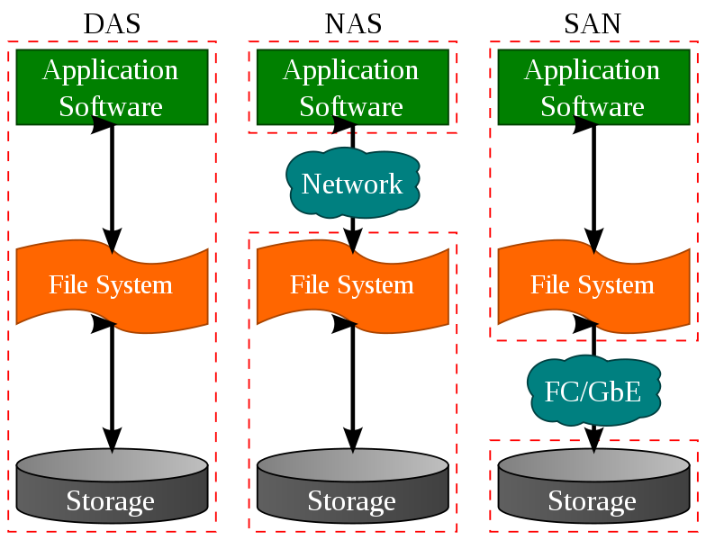
数据存储
存储网络常见类型：
DAS：直接连接存储
NAS：网络连接存储
SAN：存储区域网络
+在企业中采用的是双交换模式的FC-SAN
+存储阵列采用RAID5

Slide 11
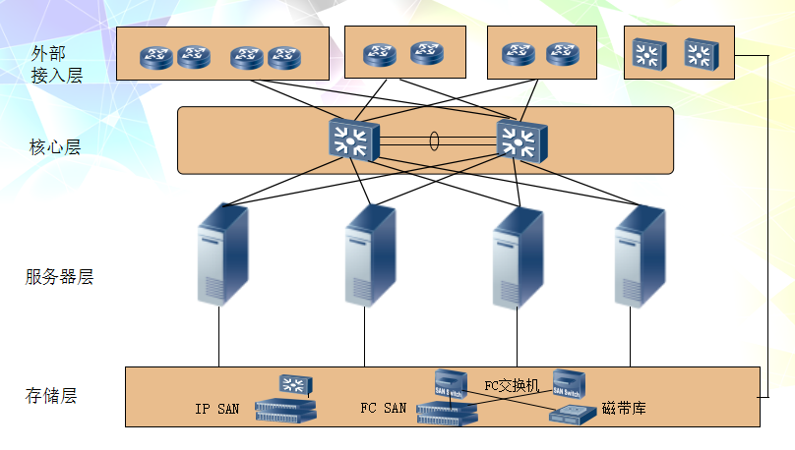
SAN型存储网络

Slide 12
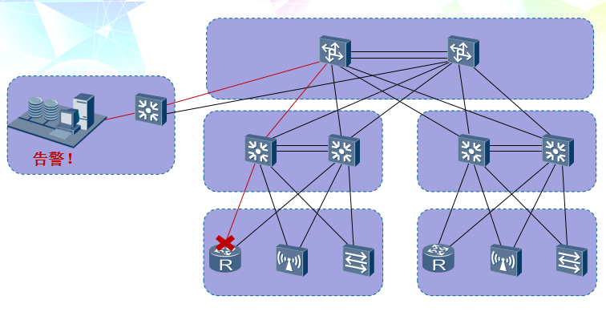
7. 网络管理
网络管理：是保障网络可靠运行的最重要手段。
网络管理员可以通过网络管理系统对网络进行全面监控。
网络管理的主要功能：
1．故障管理
2．计费管理
3．配置管理
4．性能管理
5．安全管理
6．上网行为管理
企业中使用网络管理系统实现统一管理
故障报告示意图

Slide 13
8.安全防护
保护网络安全的主要措施：
1). 全面规划网络平台的安全策略。
2). 制定网络安全的管理措施。
3). 使用防火墙。
4). 尽可能记录网络上的一切活动。
5). 注意对网络设备的物理保护。
6). 检验网络平台系统的脆弱性。
7). 建立可靠的识别和鉴别机制。

Slide 14
Thank You
www.github.com/isshe
i.sshe@foxmail.com

